Slide 1
Процессы, ухудшающие техническое состояние оборудования. Изнашивание деталей машин
Слайд – лекция к занятию 1

Slide 2
Общие понятия о вредных процессах
При работе любого производственного оборудования происходят процессы, связанные с постепенным снижением его рабочих характеристик и изменением свойств деталей и узлов. Накапливаясь, они могут привести к полной остановке и серьезной поломке.
Процессы, вызывающие повреждения и разрушения деталей, именуют вредными.
Повреждение детали — это частичная потеря ею служебных свойств.
Разрушение — это всякий протекающий в материале или на его поверхности процесс, приводящий к невозможности выполнения деталью заданных функций.

Slide 3
К вредным процессам относятся:
- изнашивание рабочих поверхностей деталей вследствие трения,
- разрушение и повреждение деталей под действием различных нагрузок (пластическое деформирование,
- излом,
усталость металла,
- тепловое и электроэрозионное разрушение,
- под действием химически активных сред химическая и электрохимическая коррозия,
- потеря сообщенных детали служебных свойств (размагничивание, потеря упругости) и др.

Slide 4
Износом, или старением, называют постепенное снижение эксплуатационных характеристик изделий, узлов или оборудования в результате изменения их формы, размеров или физико-химических свойств. Эти изменения возникают постепенно и накапливаются в ходе эксплуатации. Существует много факторов, определяющих скорость старения. Негативно сказываются:
- трение;
- статические, импульсные или периодические механические нагрузки;
- температурный режим, особенно экстремальный.
Замедляют старение следующие факторы:
- конструктивные решения;
- применение современных и качественных смазочных материалов;

Slide 5
- соблюдение условий эксплуатации;
- своевременное техническое обслуживание, планово –предупредительные ремонты.
Вследствие снижения эксплуатационных характеристик снижается также и потребительская стоимость изделий.

Slide 6
Классификация вредных процессов по скорости их протекания
По скорости протекания вредные процессы разделяют на три группы: быстропротекающие, средней скорости и медленные.
К быстропротекающим процессам относятся колебания рабочих нагрузок, вибрации узлов, изменение сил трения в подвижных соединениях. Периодичность изменения быстропротекающих процессов может измеряться долями секунды.
К процессам средней скорости, измеряемым минутами и часами, относятся климатические условия эксплуатации: температуры окружающей среды и самой машины, влажность среды.

Slide 7
К медленным процессам, измеряемым сутками и месяцами, относятся изнашивание деталей, коррозия, усталость металла и др.
Полностью ликвидировать вредные процессы нельзя.
Замедлить их протекание можно путем проведения технического обслуживания и текущих ремонтов, что обеспечивает поддержание машины в работоспособном состоянии. Однако со временем работоспособность машины, несмотря на проводимые технические обслуживания и текущие ремонты, снижается, и эксплуатация машины становится экономически нецелесообразной или технически невозможной.
В этом случае машины подлежат капитальному ремонту или списанию после неоднократного капитального ремонта.

Slide 8
Трение в составных частях машин и оборудования
Внешнее трение есть явление сопротивления относительному перемещению, возникающее между двумя телами в зонах соприкосновения поверхностей по касательным к ним. С целью упрощения терминологии внешнее трение далее именуется просто трением.
Различают трение покоя и движения. Трение покоя — это трение двух тел при предварительном смещении. Трение движения — это трение двух тел, находящихся в относительном движении.
В зависимости от вида относительного движения различают трение скольжения, трение качения и трение качения с проскальзыванием.

Slide 9
Примерами трения качения с проскальзыванием являются трение между зубьями колес в зубчатых передачах, трение шариков и роликов по поверхностям колец шарико- и роликоподшипников.
В зависимости от наличия между трущимися телами смазки различают трение сухое, граничное и жидкостное.
Сухое трение — это трение движения двух твердых тел без смазки на соприкасающихся поверхностях. Оно может быть получено в чистом виде в условиях абсолютного вакуума, т.е. при отсутствии воздействия окружающей среды. В практике к условиям сухого трения несколько приближается работа звеньев гусениц на песчаном сухом грунте.

Slide 10
Граничное трение — это трение движения двух твердых тел, имеющих на своих поверхностях незначительный слой смазочного материала (порядка 0,1 мкм), обладающего свойствами, отличающимися от объемных свойств жидкостей при жидкостном трении.
Жидкостное трение — явление сопротивления относительному перемещению, возникающее между двумя трущимися телами, разделенными слоем смазочного материала, в котором проявляются его объемные свойства.
Основной характеристикой трения является его сила, т.е. сила сопротивления относительному перемещению двух тел при трении.

Slide 11
Причины и характеристики изнашивания деталей машин
Изнашивание — это процесс постепенного изменения размеров и формы тела при трении, проявляющийся в отделении с поверхности трения материала и в его остаточной деформации.
Результатом изнашивания является износ, который выражается обычно в единицах линейных величин (мм, мкм), в отдельных случаях — в единицах массы (граммы, миллиграммы).
Изнашивание деталей — одна из основных причин снижения срока службы машин. Изнашивание зависит от ряда факторов, в частности от условий трения.

Slide 12
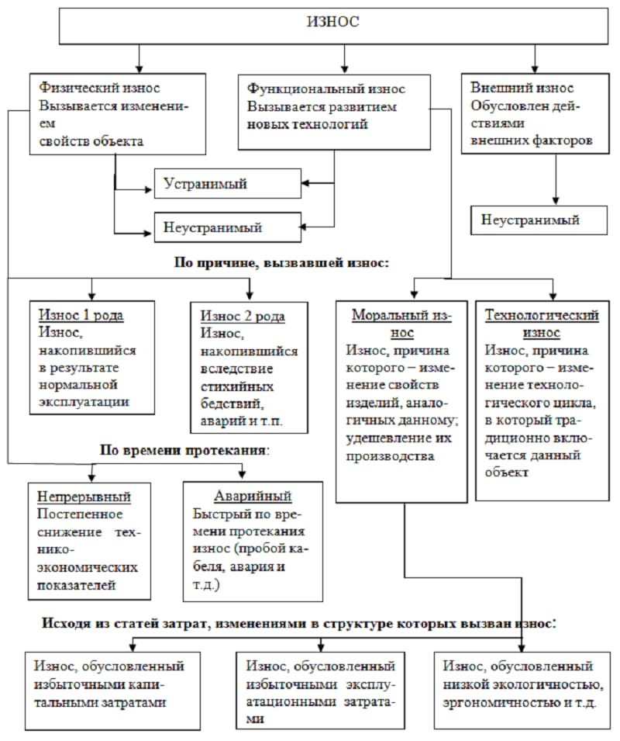
Скорость и степень изнашивания определяется:
- условиями трения, нагрузками,
-свойствами материалов и конструктивными особенностями изделий.

Slide 13
Изнашивание подразделяется на три основные группы: механическое, молекулярно-механическое и коррозионно-механическое.
Механическое изнашивание наблюдается при механическом взаимодействии материалов изделия;
Молекулярно-механическое изнашивание происходит в результате механического взаимодействия материалов и одновременного воздействия молекулярных или атомарных сил;
Коррозионно-механическое изнашивание происходит при трении материала, вступившего в химическое взаимодействие со средой.
Механическое изнашивание подразделяют на абразивное и усталостное.

Slide 14
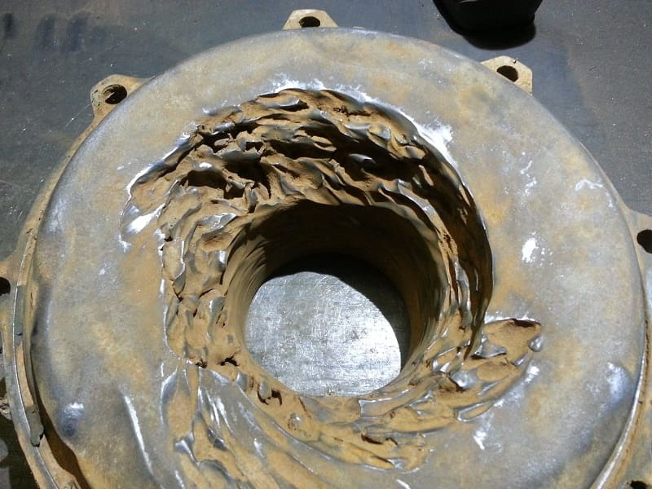
Абразивное изнашивание — это процесс, при котором трущиеся поверхности разрушаются в результате царапающего или режущего действия твердых тел или частиц. Абразивные частицы могут попасть на поверхность материалов в результате неудовлетворительной фильтрации масла либо в результате твердых образований разрушенных микрообъемов, а также могут быть продуктами окисления смазочных материалов. Скорость абразивного изнашивания составляет от 0,5 до 50 мкм/ч.
Противодействовать ему можно, применяя специальные упрочненные покрытия для трущихся пар, а также своевременно меняя смазку.

Slide 15
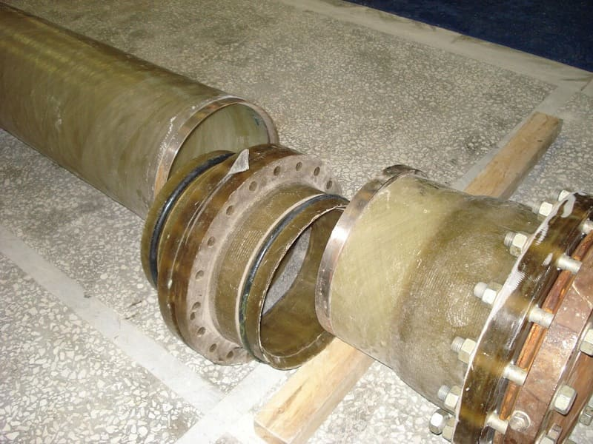
Разновидностью абразивного изнашивания является гидро- и газоабразивное изнашивание, когда износ происходит в результате воздействия на материал твердых частиц, увлекаемых, соответственно, потоком жидкости или газа.
Гидроабразивному изнашиванию подвержены плунжеры и втулки топливных насосов дизелей, отверстия в корпусах и золотники гидрораспределителей, цилиндры гидросистем и др.
Иногда гидроабразивные процессы усугубляются воздействием агрессивной жидкой среды.

Slide 16
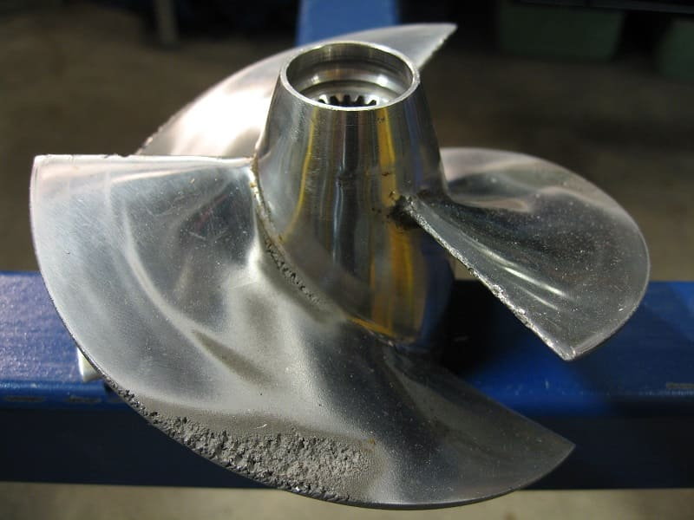
Разновидность механического изнашивания — кавитационное изнашивание поверхности при относительном движении твердого тела в жидкости в условиях кавитации,
Перепады давления в жидкостном потоке, обтекающем конструкции, приводят к возникновению газовых пузырьков в зоне относительного разрежения и их последующему взрывному схлопыванию с образование ударной волны. Эта ударная волна и является основным
действующим фактором кавитационного разрушения поверхностей. Такое разрушение встречается на гребных винтах больших и малых судов, в гидротурбинном и технологическом оборудовании.

Slide 17
Усложнять ситуацию могут воздействие агрессивной жидкой среды и наличие в ней абразивной взвеси.
Усталостное изнашивание поверхности трения или отдельных ее участков является следствием многократного деформирования микрообъемов материала, приводящего к возникновению трещин и отделению с поверхностного слоя частиц материала. Основной показатель усталостного изнашивания — глубина деформируемого слоя на поверхности трения.
Усталостное изнашивание возможно как при трении качения, так и при трении скольжения и зависит от удельного давления в сопряжении, свойств материала детали и частоты циклов нагрузки.
При чистом качении наблюдается контактная усталость, которая проявляется в образовании местных очагов разрушения в виде осповидных углублений (питтинг).

Slide 18
При трении скольжения образуется износ, связанный с усталостной природой разрушения. В таких сопряжениях, как зубчатые передачи, опоры качения, кулачок—ролик, могут иметь место оба вида разрушения, так как в этих парах наблюдаются и качение и скольжение.
Молекулярно-механическое изнашивание подразделяют на адгезионное и избирательный перенос.
Адгезионное изнашивание происходит в связи с возникновением на отдельных участках контактирующих поверхностей молекулярных (адгезионных) взаимодействий, силы которых превосходят прочность связей поверхностного слоя материала с основным материалом детали. Проявление атомно-молекулярных связей зависит от свойств материалов контактирующих поверхностей.

Slide 19
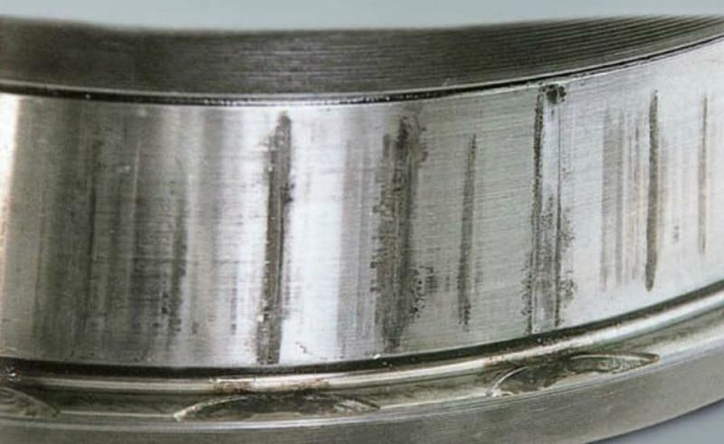
К адгезионному изнашиванию склонны пары с металлическими поверхностями. Адгезионное изнашивание выражается в глубинном выравнивании материала и переносе его с одной поверхности на другую, что приводит, как правило, к заеданию деталей.
Износ при заедании может возникнуть в зубчатой паре или в опорах качения при высоких контактных нагрузках и отсутствии смазки.
Адгезионному старению подвержены нагруженные трущиеся пары: подшипники, валы, оси, вкладыши скольжения.

Slide 20
Изнашивание в условиях избирательного переноса также характеризуется атомарными явлениями в зоне контакта и наблюдается, например, при трении металлополимерных пар, когда полимер переносится на поверхность металла, образуя на ней мономолекулярный слой.
Образование в данном случае прослойки благоприятно сказывается на фрикционных характеристиках пары и приводит к резкому уменьшению интенсивности изнашивания.
Коррозионно-механическое изнашивание подразделяют на окислительное и изнашивание при фреттинг-коррозии.

Slide 21
Окислительное изнашивание возникает при наличии на поверхностях трения защитных пленок, образовавшихся в результате взаимодействия материала детали с кислородом. Существуют три формы окислительного износа:
- первая образуется в результате удаления с поверхности трения уль- трамикроскопических химически адсорбированных пленок;
- вторая — при удалении микропленок твердых растворов и эвтектик химических соединений кислорода и металла;
- третья — в результате периодического образования и отслаивания крупных слоев химических соединений кислорода и металла.

Slide 22
Окислительное изнашивание — это установившийся стационарный процесс динамического равновесия разрушения и восстановления оксидных пленок.
Возникновение оксидных пленок не исключает, а ускоряет усталостное разрушение материала, так как в результате взаимодействия кислорода и металла образуются слои с повышенной хрупкостью, ускоряющей разрушение материала.
Окислительному изнашиванию подвержены шейки коленчатых и распределительных валов, поршневые пальцы и втулки опоры качения. Скорость окислительного изнашивания составляет от 0,05 до 0,1 мкм/ч.

Slide 23
Изнашивание при фреттинг-коррозии происходит в процессе малых относительных колебательных перемещений контактирующих металлических поверхностей в результате периодических деформаций или вибраций элементов конструкции. При фреттинг-коррозии наблюдаются схватывание, абразивное изнашивание и усталостно-коррозионные явления.
Фреттинг - явление микроразрушения деталей, находящихся в тесном контакте в условиях вибрации малой амплитуды - от сотых долей микрона.
Такие нагрузки характерны для заклепок, резьбовых соединений, шпонок, шлицев и штифтов, соединяющих детали механизмов.

Slide 24
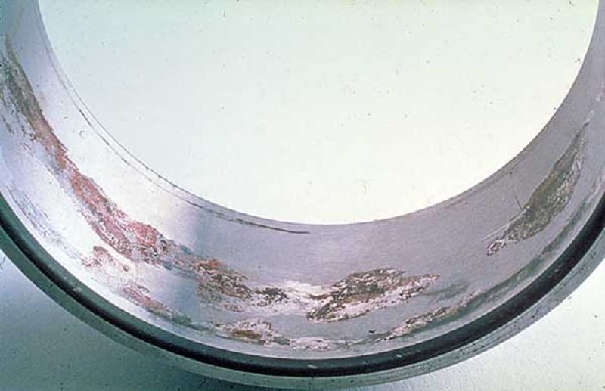
Этот вид изнашивания характерен для поверхностей деталей в неподвижных соединениях, воспринимающих вибрационные нагрузки (например, наружные поверхности наружных колец шарико- и роликоподшипников, поверхности отверстий в корпусах подшипников, в заклепочных соединениях, работающих при вибрационной нагрузке, и др.). Фреттинг-коррозия может возникать при сухом трении и в условиях смазки.
По мере нарастания фреттингового старения и отслоения частичек металла последние выступают в роли абразива, усугубляя процесс.

Slide 25
7 Фреттинг
Фреттинг - явление микроразрушения деталей, находящихся в тесном контакте в условиях вибрации малой амплитуды - от сотых долей микрона.
Такие нагрузки характерны для заклепок, резьбовых соединений, шпонок, шлицев и штифтов, соединяющих детали механизмов.
По мере нарастания фреттингового старения и отслоения частичек металла последние выступают в роли абразива, усугубляя процесс.

Slide 26
трещины
пробоины
Риски

Slide 27
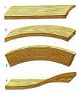
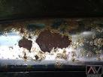
коррозия
скручивание
разъедание
коробление

Slide 28
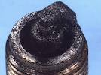
раковины
накипь
Нагар

Slide 29
Основные характеристики и закономерности изнашивания деталей машин. Предельные износы
Для характеристики изнашивания используют следующие показатели: линейный износ, скорость изнашивания, интенсивность изнашивания, износостойкость, относительная износостойкость.
Линейный износ U — это изменение размера детали (образца) в результате изнашивания в направлении, перпендикулярном поверхности трения.
Скорость изнашивания v=dU/dt — отношение износа к времени изнашивания. По скорости изнашивания можно судить о долговечности детали.

Slide 30
Интенсивность изнашивания j = dU/ds — отношение износа к пути трения, на котором происходило изнашивание, или к объему выполненной работы.
Износостойкость — свойство материала оказывать сопротивление изнашиванию при определенных условиях трения. Износостойкость оценивается величиной, обратной скорости или интенсивности изнашивания.
Относительная износостойкость — отношение износостойкости данного материала и материала, принятого за эталон, при их изнашивании в одинаковых условиях.

Slide 31
Износ бывает:
- нормальный;
- аварийный.
Нормальным, или естественным, называют износ, который возникает при правильной, но длительной эксплуатации машины, т. е. в результате использования заданного ресурса ее работы.
Аварийным (или прогрессирующем) называют износ, наступающий в течение короткого времени и достигающий таких размеров, что дальнейшая эксплуатация машины становится невозможной.
При соблюдении правил тех­нического обслуживания и своевременном ремонте машины ее детали изнашиваются постепенно и сравнительно медленно.

Slide 32
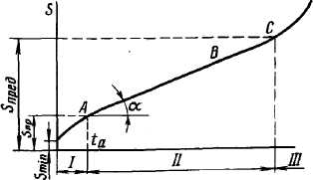
Процесс изнашивания деталей машины в период эксплуатации можно представить кривой (рис. 1), выражающей изменение величины износа (зазора) за определенное время.
Ι— период приработки;
ΙΙ— период нормальной работы с медленным нарастанием изнашивания;
ΙΙΙ—период быстрого нарастающего изнашивания, ведущего к потере работоспособности или аварии.

Slide 33
Износ детали называют предельным, если дальнейшее ее использование в машине становится недопустимым из-за нарушения нормальной работы узла или машины в целом и возможности внезапного появления отказа в работе (аварии). Основные признаки появления предельных износов: повышение интенсивности изнашивания деталей (отрезок III на рисунке), снижение прочности и надежности деталей вследствие изменения их размеров; ухудшение служебных свойств узла, в который входит деталь (появление вибраций, снижение мощности, увеличение расхода топлива и др.). Износ является одним из критериев предельного состояния изделия.

Slide 34
Предельным называется состояние изделия (узла, детали или ее элемента), когда эксплуатация изделия должна быть прекращена, так как возникает необходимость в ремонте или техническом обслуживании. Критериями предельного состояния могут быть износ, коррозия, тепловые деформации, потеря прочности и жесткости, механические повреждения.
Износ детали называют допустимым, если она может быть установлена в машину без ремонта и будет удовлетворительно работать в течение предстоящего межремонтного периода. Допустимый износ U_{д} можно определить из соотношения
U_{д} ≤ U_{пр} -γˑТ_{м.п.}
где U — предельный износ; Т_{М П} — межремонтный период.
Определение предельных износов является задачей технически сложной. В большинстве случаев их устанавливают опытным путем в результате длительных наблюдений за эксплуатацией данной машины, используя при этом методы математической статистики.

Slide 35
Где U — предельный износ; Т_{М П} — межремонтный период.
Определение предельных износов является задачей технически сложной. В большинстве случаев их устанавливают опытным путем в результате длительных наблюдений за эксплуатацией данной машины, используя при этом методы математической статистики.
В технических условиях на дефектацию деталей при ремонте машин указывают предельные и допустимые износы быстроизнашивающихся деталей.
где U — предельный износ; Т_{М П} — межремонтный период.
Определение предельных износов является задачей технически сложной. В большинстве случаев их устанавливают опытным путем в результате длительных наблюдений за эксплуатацией данной машины, используя при этом методы математической статистики.

Slide 36
Износ различных групп деталей
1 Подшипники скольжения преимущественно выходят из строя в результате абразивного износа и износа схватыванием, а так же вследствие усталости.
2 Подшипники качения – вследствие усталостного выкрашивания, реже – от заедания и коррозии
3 Валы выходят из строя в результате абразивного износа шеек, или усталостного разрушения (поломка)
4 Цепные передачи выходят из строя в результате износа цепей в шарнирах, ведущим видом износа является абразивный.
5 Резьбовые соединения выходят из строя вследствие усталости винтов, обрывов, смятии резьбы.

Slide 37
6 Зубчатые передачи, работающие в условиях хорошей смазки и защиты от абразива, выходят из строя в результате усталостного выкрашивания.
При неудовлетворительной защиты передач от повреждения и плохой фильтрации масел преобладает абразивный износ.
В переключаемых зубчатых передачах в основном изнашиваются торцы зубьев

Slide 38
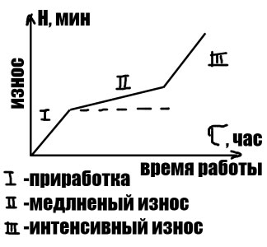
Влияние качества обработки поверхностей деталей
При исследовании процесса изнашивания деталей машин и оборудования установлено, что существует три периода износа:
1 период начальный, или приработки трущихся поверхностей
2 период нормального (установившегося) износа, когда износ происходит с постоянной скоростью
3 период прогрессирующего износа – резкое ухудшение условий работы узлов трения.

Slide 39
Интенсивность износа в первом периоде – периоде приработки примерно в 2 раза больше, чем в при нормальном износе. Для увеличения срока службы деталей необходимо максимально сократить период приработки.
Это достигается соответствующей обработкой поверхностей трущихся деталей.
Качество поверхностного слоя деталей определяется совокупностью характеристик шероховатости, волнистости, физико-механических свойств, микроструктуры металла и остаточных напряжений.

Slide 40
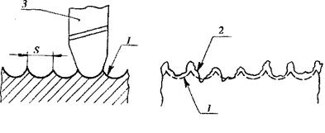
Шероховатость поверхности и критерии ее оценки
Поверхности всех деталей после механической обработки не являются идеально гладкими, так как режущие кромки инструмента оставляют на поверхности следы в виде определенных неровностей и гребешков.
Совокупность всех неровностей с относительно малыми шагами на базовой длине называется
шероховатостью.

Slide 41
При ремонте машин необходимо выбирать технологию окончательной обработки леталей так, чтобы размеры неровностей соответствовали заданной шероховатости.
Чем меньше шероховатость детали, тем меньше она изнашивается от трения в сопряжении с поверхностью другой детали. Значительная шероховатость снижает прочность деталей, особенно при переменных нагрузках.
ГОСТ 2789-59 установлено 14 классов чистоты поверхности. Самый чистые поверхности оцениваются по 14 классу, самые грубые – по первому.
Каждому классу соответствует параметр шероховатости – Rα или Rz, мкм
- Вид обработки определяется классом шероховатости.
- Для первого класса Rz = 320 мкм, второму – 160 мкм, третьему – 80 мкм и т.д.(это точение черновое).
- Притирка и доводка соответствует 8 …14 классам
(Rz = 0,5 мкм)

Slide 42
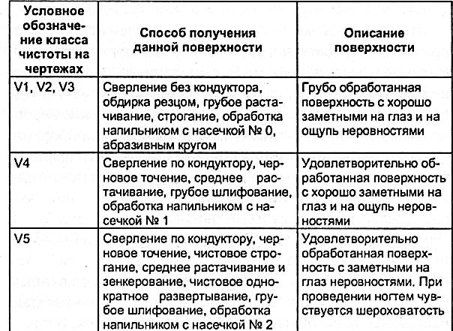

Slide 44
Проверь себя
Выбрать правильный ответ
1 Коррозия это:
А) результат воздействия от ремонта.
Б) результат действия сил трения при скольжении одной детали по другой;
В) прилипание (схватывание) одной поверхности к другой;
Г) результат воздействия воды, воздуха, химических веществ, температуры;

Slide 45
2 Изнашивание:
А) процесс изменения деталей только по форме;
Б) необратимый процесс изменения деталей только по размерам;
В) необратимый процесс изменения размеров деталей во время эксплуатации;
Г) восстанавливаемый параметр
3 Величина и характер износа деталей зависят от:
А) физико-механических свойств верхних слоев металла иусловий работы сопрягаемых поверхностей;
Б) давления, относительной скорости перемещения;
В) условий смазки, степени шероховатости поверхности;
Г) всех перечисленных факторов.

Slide 46
4 Какой должна быть шероховатость поверхностей тел трения при трении скольжения?
А) минимальной для всех материалов:
Б) оптимальной в зависимости от свойств материалов тел трения и условий работы пары трения
В) заданной точной величиной не зависящей от свойств материалов тел трения и условий работы пары трения
5 Интенсивность изнашивания деталей оборудования в большей степени зависит от:
А) условий, режима их работы и материала;
Б) удельного усилия и скорости скольжения;
В) температуры в зоне сопряжения и от окружающей среды
Г) неправильной эксплуатации оборудования.

Slide 47
6 При сборке зубчатых передач необходимо проверять:
А) радиальное биение зубчатых колес;
Б) торцовое биение зубчатых колес;
В) боковой зазор и степень прилегания рабочих поверхностей зубьев;
Г) все перечисленные варианты.
7 Как изменится прочность соединения при запресовке, если охватывающая деталь будет нагрета?
А) прочность соединения увеличится
Б) прочность соединения остается без изменения
В) прочность соединения уменьшится

Slide 48
8 Трение, при котором между взаимодействующими деталями образуется масляный клин
А) Сухое
Б) Жидкостное
В) Граничное
9 Механический износ это:
А) результат воздействия от ремонта.
Б) результат действия сил трения при скольжении одной детали по другой;
В) прилипание (схватывание) одной поверхности к другой;
Г) результат воздействия воды, воздуха, химических веществ, температуры;

Slide 49
10 Какой вид изнашивания наиболее распространен у нагруженных подшипников качения:
A) при заедании;
Б) усталостное;
В) эррозионное;
Г) окислительное;
Д) газоабразивное.
11 Предельно допустимый износ:
А) это снижение прочности и надежности деталей;
Б) это величина износа детали, при которой дальнейшая эксплуатация этой детали недопустима;
В) это такой износ детали, при котором ее дальнейшее использование может привести к отказу узла или машины;
Г) это износ до допустимого времени.

Slide 50
12 Усталостное изнашивание это:
A) изнашивание при наличии на поверхностях трения защитных пленок;
Б) изнашивание соприкасающихся тел при малых колебательных перемещениях;
В) изнашивание в результате схватывания и глубинного вырывания материала;
Г) изнашивание поверхности в результате воздействия потока жидкости или газа;
Д) изнашивание в результате повторного деформирования микрообъемов материала.

Slide 51
Критерии оценки
1 или нет ошибок – «5»
2-3 ошибки – «4»
4-7 ошибок – «3»
более 8 ошибок – «2»

Slide 52
ЭТАЛОН
1г; 2в; 3г; 4б; 5а; 6б; 7а; 8Б;
9Б; 10Б; 11В, 12Д.

Slide 53
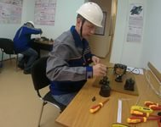
Благодарю за внимание
и работу на занятии

